Slide 1






CHÀO MỪNG CÁC EM ĐẾN VỚI BÀI HỌC HÔM NAY!

Slide 2
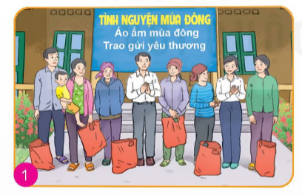

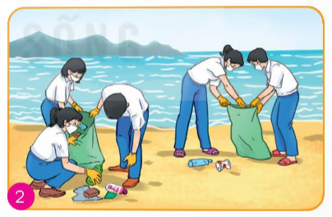

KHỞI ĐỘNG
Em hãy quan sát các hình ảnh dưới đây và cho biết tên, ý nghĩa của những hoạt động cộng đồng được thể hiện trong các hình ảnh đó.

Slide 3


Bức tranh 1:
Tình nguyện mùa đông
Hoạt động tình nguyện
Thời gian: tháng 10 - 2 năm sau.
Trung ương Đoàn, Hội Liên hiệp Thanh niên Việt Nam phối hợp với Tỉnh đoàn.
Là các hoạt động tương thân tương ái, giúp đỡ…

Slide 4
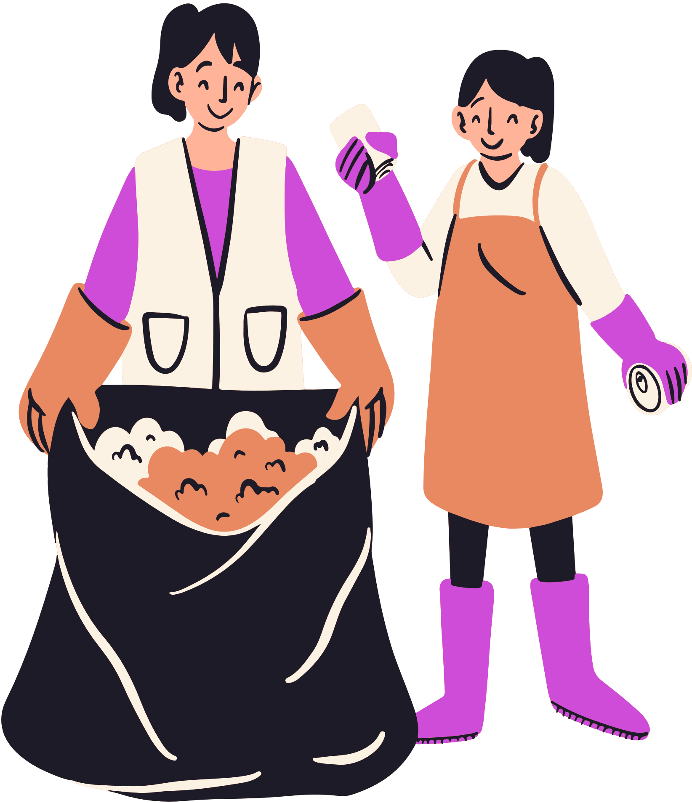
Bức tranh 2:
Học sinh tích cực tham gia hoạt động thu gom rác thải trên bờ biển.
Làm sạch môi trường biển.

Slide 5


BÀI 3.
TÍCH CỰC THAM GIA CÁC HOẠT ĐỘNG CỘNG ĐỒNG

Slide 6


NỘI DUNG BÀI HỌC
01
02
Hoạt động cộng đồng và sự cần thiết phải tham gia hoạt động cộng đồng
Tham gia các hoạt động cộng đồng

Slide 7

01
HOẠT ĐỘNG CỘNG ĐỒNG VÀ SỰ CẦN THIẾT PHẢI THAM GIA HOẠT ĐỘNG CỘNG ĐỒNG

Slide 8


Đọc thông tin trong SGK tr.14-15 để trả lời câu hỏi:
Em hãy nêu những hoạt động cộng đồng trong thông tin đã đọc.

Slide 9

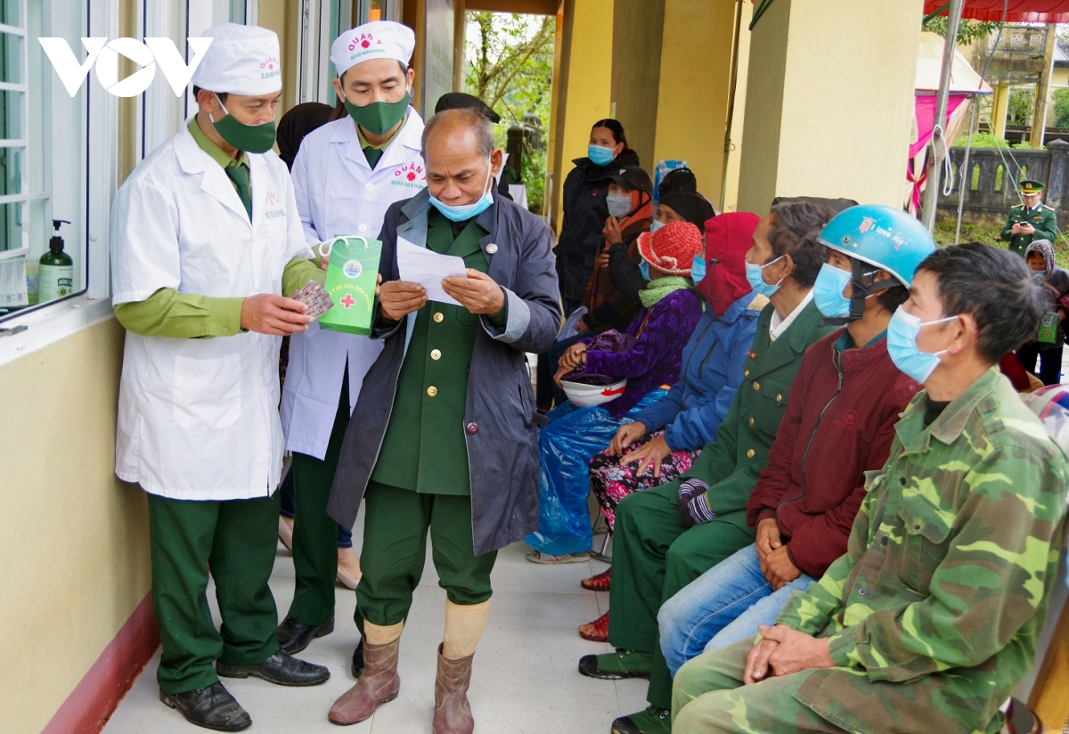

Khám, chữa bệnh cho đồng bào vùng cao
Tình nguyện chung tay xây dựng nông thôn mới

Slide 10
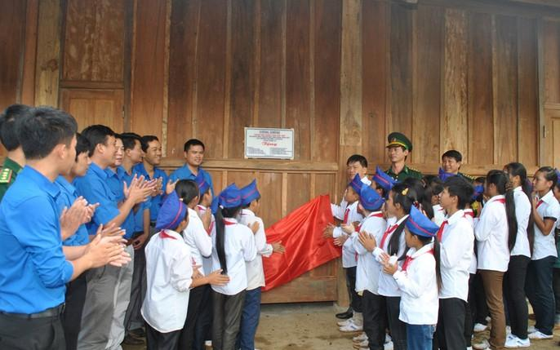
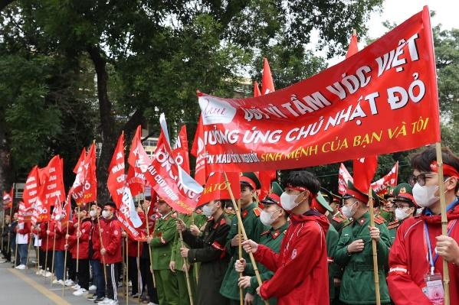
Xây dựng Nhà bán trú cho học sinh vùng cao
Chương trình “Ngày Chủ nhật đỏ”

Slide 11

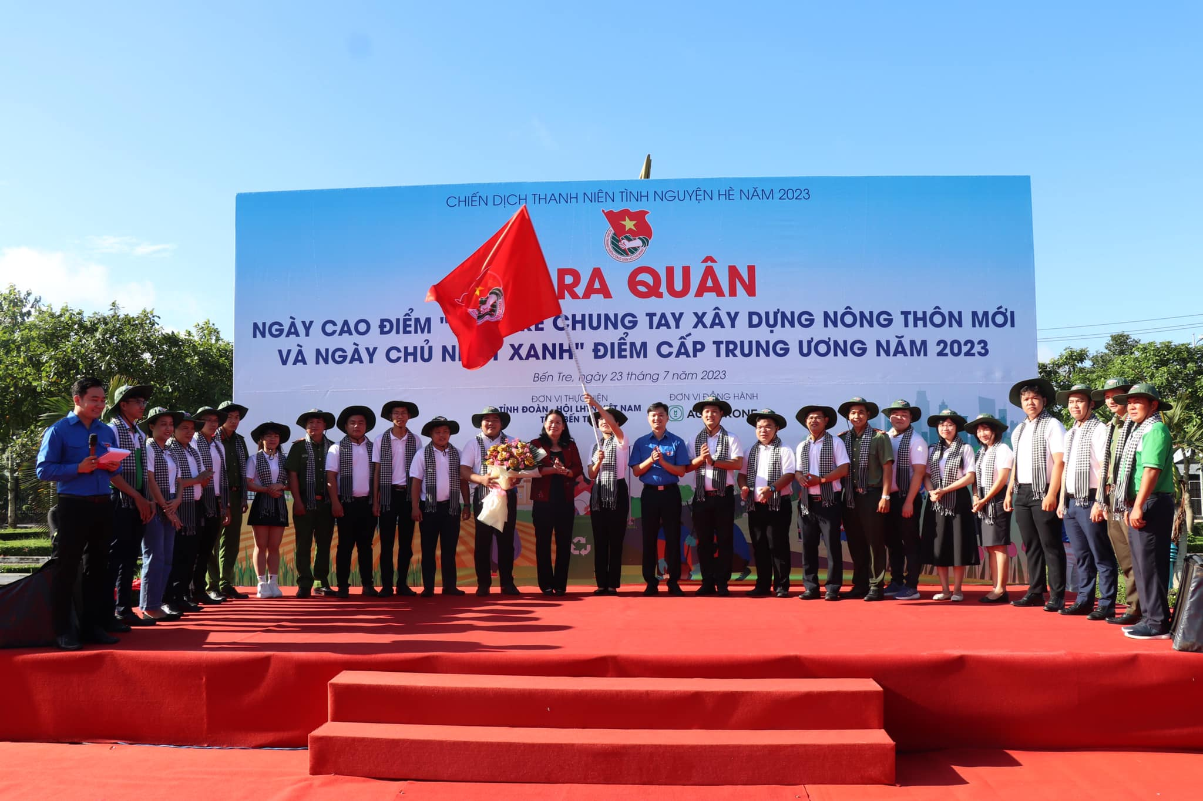
Các hoạt động cộng đồng
Hoạt động tình nguyện xây dựng nông thôn mới
Xây dựng kết cấu hạ tầng, đời sống văn hoá.
Bài trừ các hủ tục lạc hậu ở nông thôn.
Tổ chức các hoạt động văn hoá, văn nghệ, thể dục thể thao.
Tham gia phát triển kinh tế ở nông thôn.

Slide 12
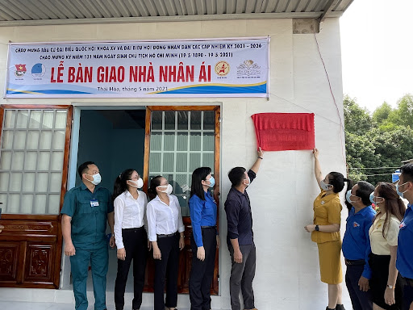
Hoạt động tình nguyện đảm bảo an sinh xã hội
Tham gia phát triển cộng đồng:
Hỗ trợ trẻ em có hoàn cảnh khó khăn.
Hỗ trợ người già neo đơn.
Hỗ trợ thanh niên yếu thế, dễ bị tổn thương.

Slide 13

Mục đích, đối tượng tham gia và ý nghĩa của hoạt động cộng đồng
Đọc thông tin trong SGK tr.14-15 để trả lời câu hỏi:
Em hãy nêu mục đích, đối tượng tham gia và ý nghĩa của những hoạt động đó.

Slide 14
Hoạt động cộng đồng | Mục đích | Đối tượng tham gia | Ý nghĩa
Hoạt động tình nguyện xây dựng nông thôn mới
Đưa đất nước phát triển
Góp phần vào công cuộc đổi mới, xây dựng đất nước
Bảo vệ môi trường
Phát triển mối quan hệ cộng đồng
Giữ gìn bản sắc văn hoá dân tộc
Tạo khí thế thi đua
Thay đổi diện mạo nông thôn
Đạt các mục tiêu đã đề ra
Đoàn viên, Thanh niên và người dân ở các địa phương

Slide 15
Hoạt động cộng đồng | Mục đích | Đối tượng tham gia | Ý nghĩa
Giúp người có hoàn cảnh khó khăn vươn lên trong cuộc sống.
Thể hiện truyền thống đoàn kết, tương thân tương ái
Giáo dục thế hệ trẻ luôn sống và cống hiến cho cộng đồng xã hội.
Đoàn viên, thanh niên, cá nhân, tổ chức có tấm lòng nhân ái.
Trợ giúp cho các đối tượng đặc biệt khó khăn, yếu thế trong xã hội.
Hoạt động tình nguyện đảm bảo an sinh xã hội

Slide 16

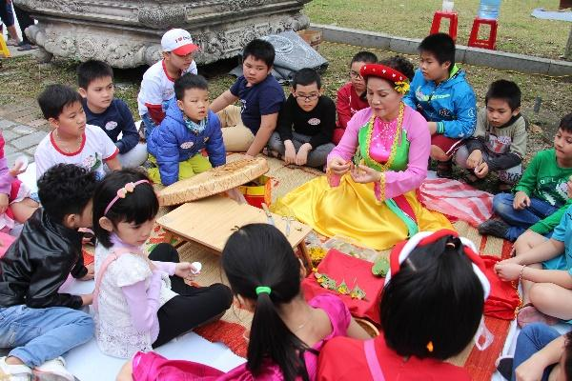
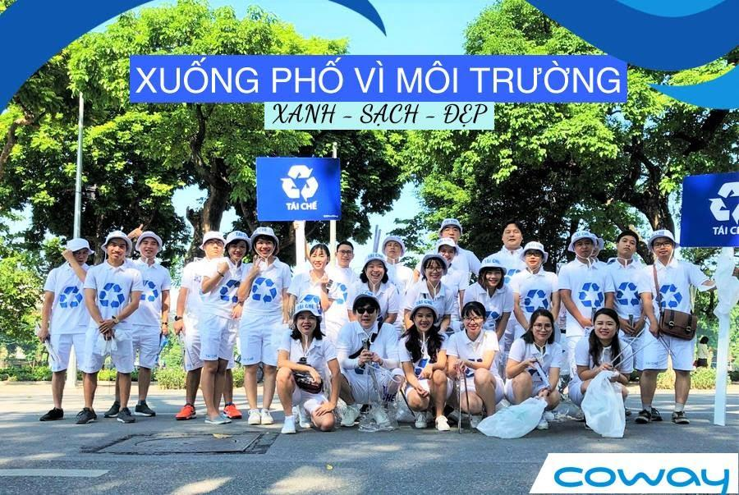
Các em hãy quan sát những hình ảnh dưới đây để thực hiện nhiệm vụ:
Khái niệm và ý nghĩa của hoạt động cộng đồng
Tìm hiểu phiên chợ ngày Tết
Xuống phố vì Môi trường

Slide 17
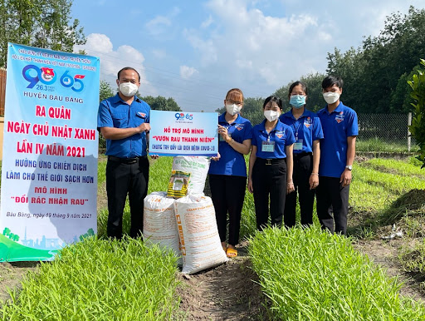
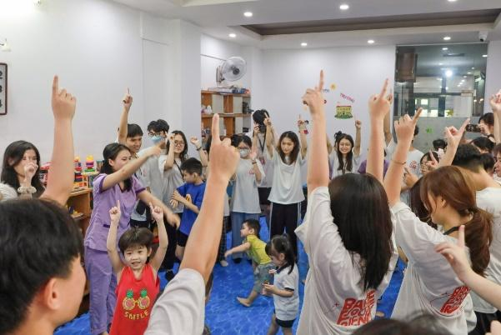
Các em hãy quan sát những hình ảnh dưới đây để thực hiện nhiệm vụ:
Thanh niên thực hiện mô hình rau sạch
Chia sẻ yêu thương với các em nhỏ có hoàn cảnh khó khăn

Slide 18


Em có cảm nhận gì về các hoạt động cộng đồng của nhóm tình nguyện trong video?
Theo em, thế nào là hoạt động cộng đồng?
Em hãy nêu ý nghĩa của hoạt động cộng đồng.

Slide 19


Khái niệm
Được tổ chức bởi các cá nhân, tập thể
Mang lại lợi ích chung cho cộng đồng

Slide 20
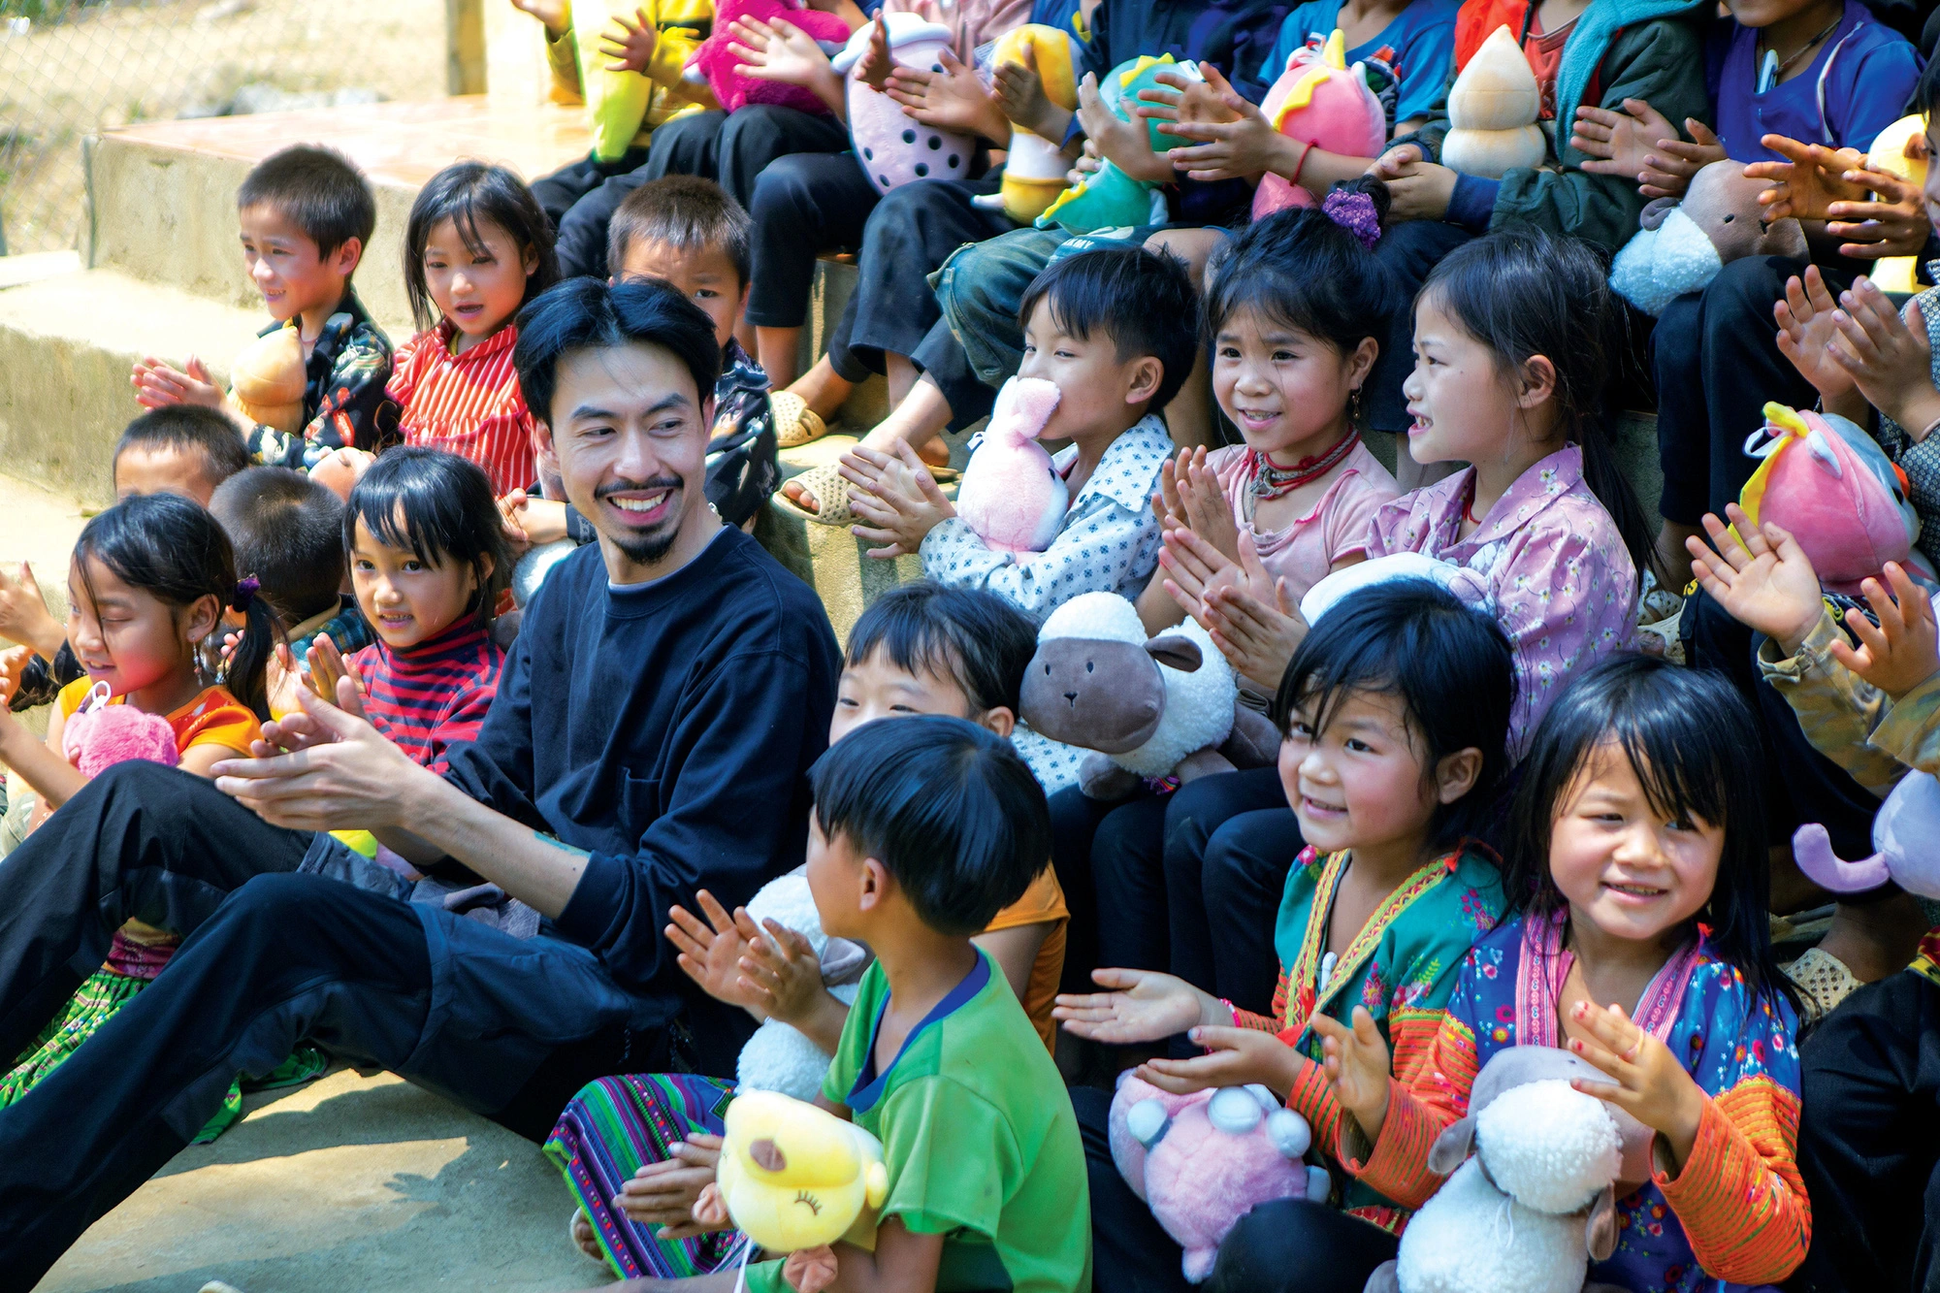
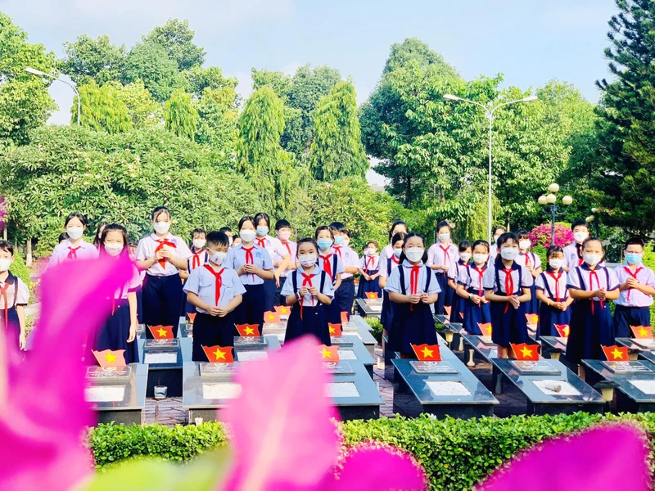


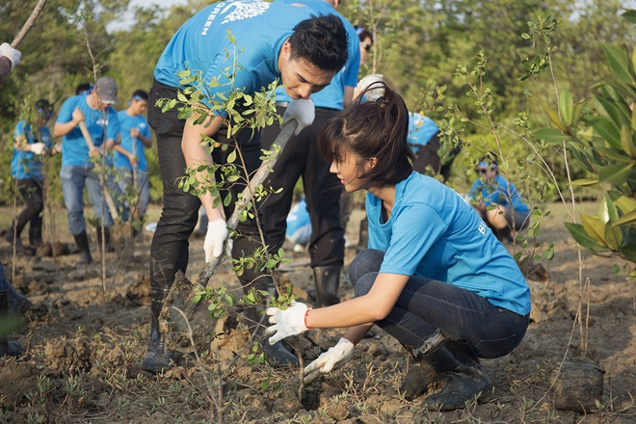
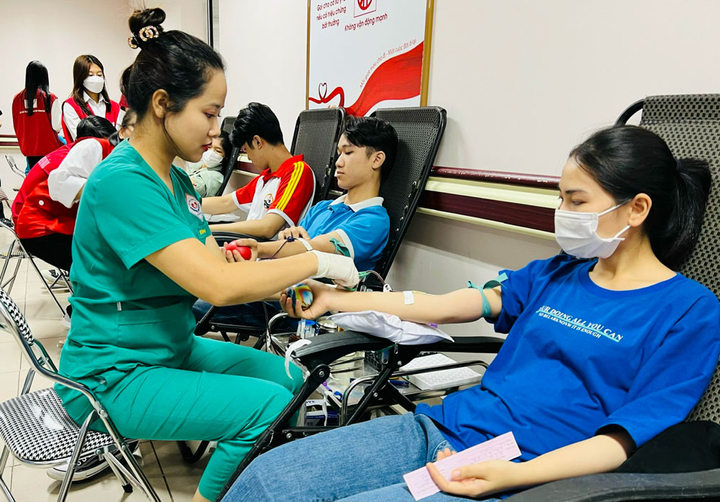
Các hoạt động tiêu biểu:
Thiện nguyện
Đền ơn, đáp nghĩa
Bảo vệ môi trường
Nhân đạo

Slide 21


Ý nghĩa đối với cá nhân
Mở rộng hiểu biết.
Rèn luyện kĩ năng.
Tinh thần trách nhiệm đóng góp vào công việc chung của tập thể.
Nâng cao giá trị của bản thân
Được mọi người yêu mến

Slide 22

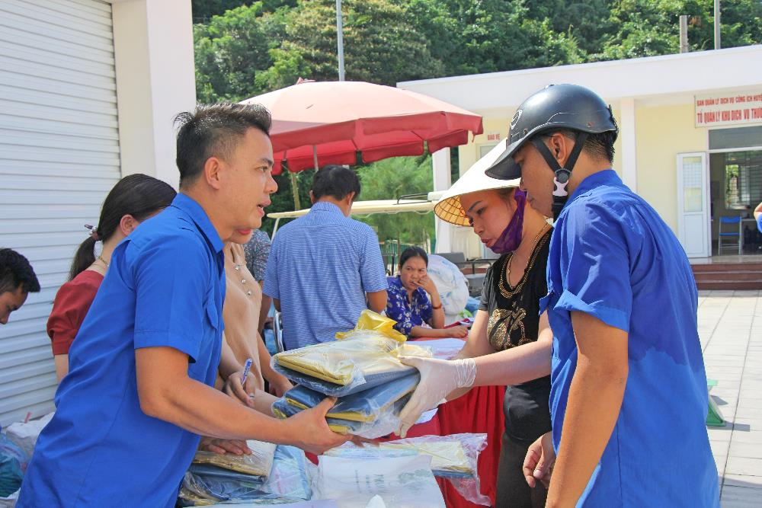
Ý nghĩa đối với cộng đồng
Phát huy sức mạnh các lực lượng xã hội.
Kết nối thành viên trong cộng đồng.
Đoàn kết, nhân ái
Văn minh, giàu mạnh.

Slide 23
02
THAM GIA CÁC HOẠT ĐỘNG CỘNG ĐỒNG

Slide 24


Tìm hiểu các hoạt động cộng đồng được tổ chức ở trường, lớp và địa phương
Quan sát hình ảnh trong SGK tr.16 và thực hiện nhiệm vụ:
Câu hỏi: Hoạt động nào trong các hình ảnh đã được trường, lớp, địa phương em tổ chức?

Slide 25

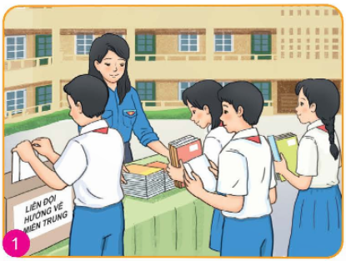
Hình ảnh 1:
Học sinh quyên góp tiền, đồ dùng học tập ủng hộ cho các bạn HS miền Trung bị ảnh hưởng bởi lũ lụt.

Slide 26
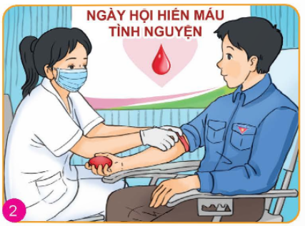

Hình ảnh 2:
Thanh niên tham gia hoạt động hiến máu tình nguyện.

Slide 27
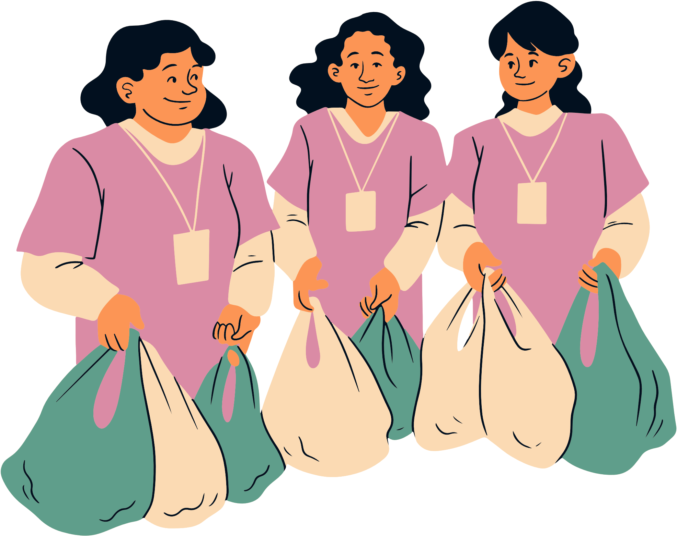
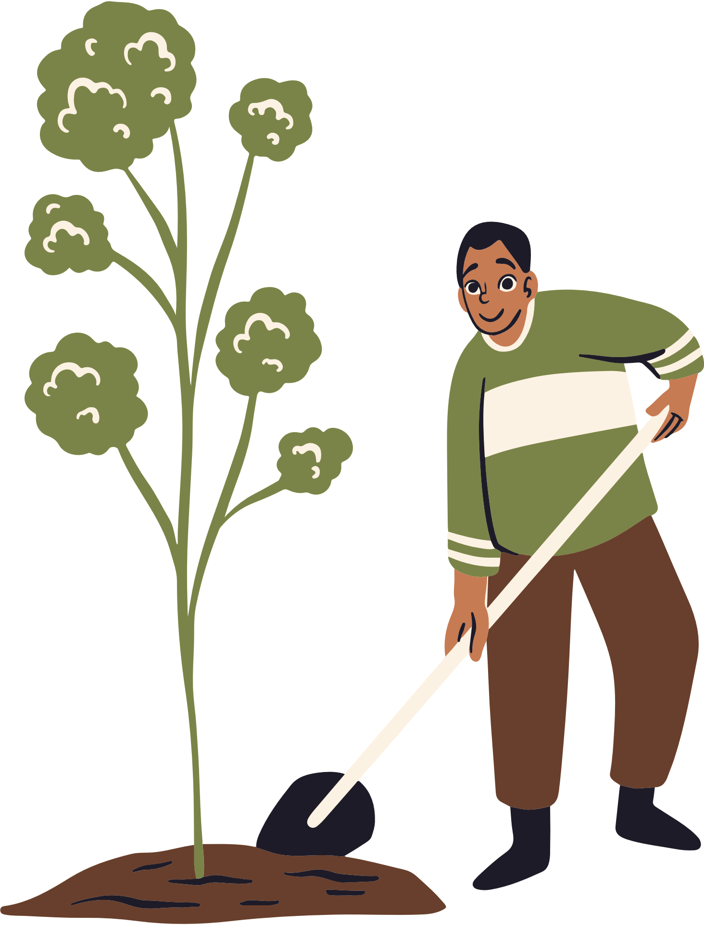
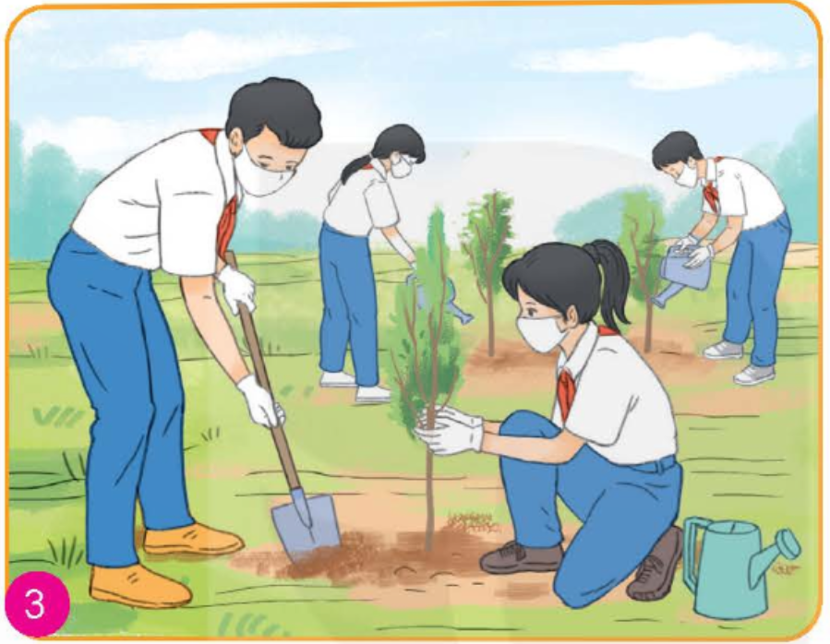
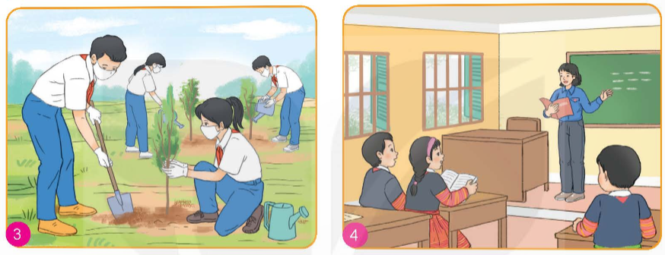
Hình ảnh 3,4:
Học sinh tham gia hoạt động trồng cây, gây rừng
Thanh niên tình nguyện tham gia dạy chữ cho trẻ em vùng cao.

Slide 28


Em hãy kể thêm một số hoạt động cộng đồng thường được tổ chức ở trường, địa phương.

Slide 29
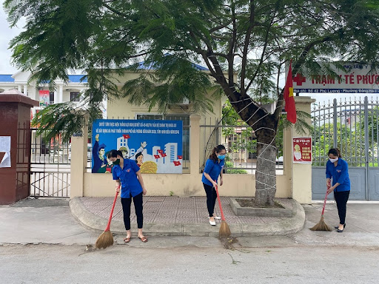
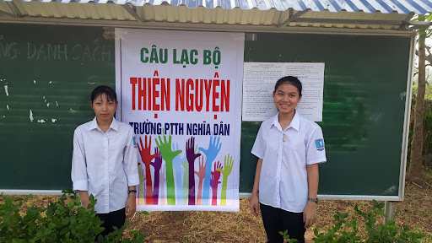
Địa điểm | Hoạt động
Trường học
Các câu lạc bộ (thể thao, âm nhạc, môi trường,...)
Các chương trình tình nguyện vệ sinh lớp, bảo vệ môi trường,...
Các hội trại, hội thi,...

Slide 30
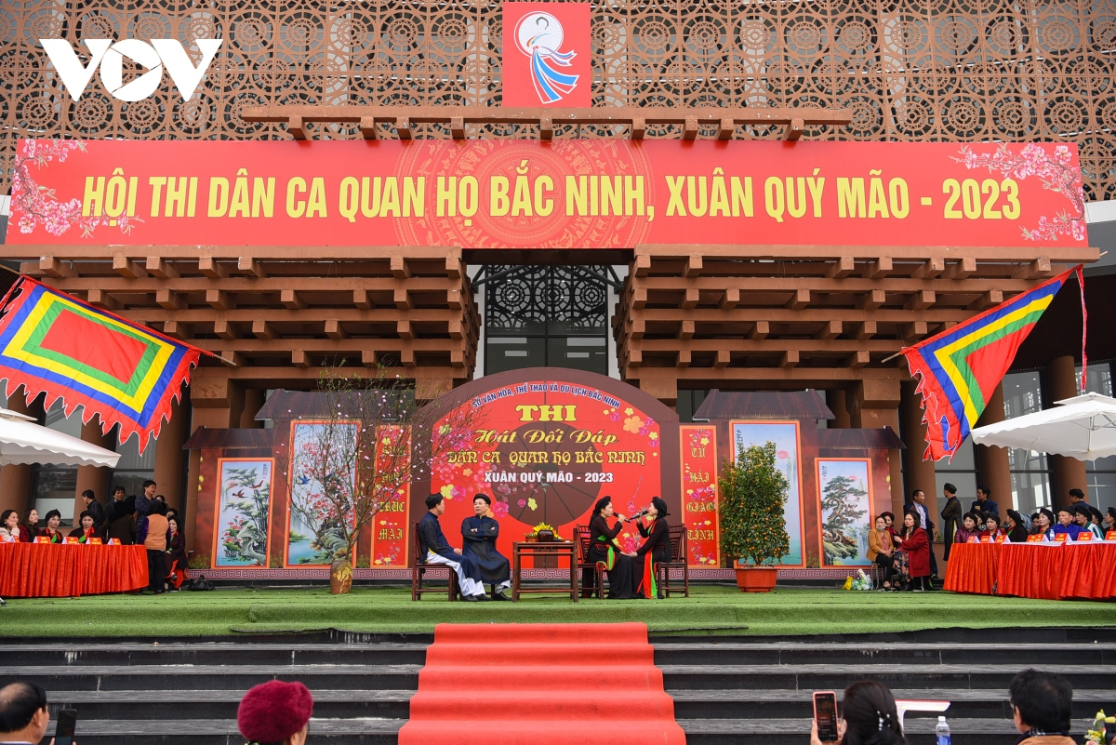
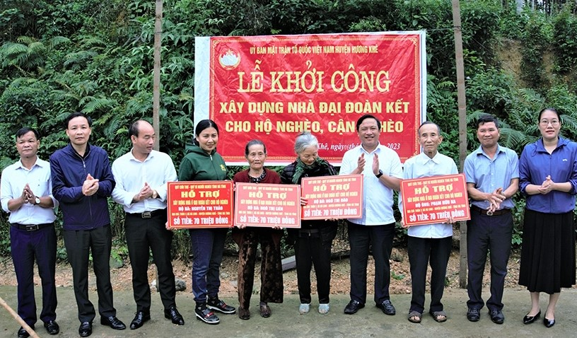
Địa điểm | Hoạt động
Địa phương
Các sự kiện văn hóa (hội thi dân ca, ca nhạc...)
Các hoạt động hỗ trợ người nghèo, người cao tuổi,...
Hội thảo về giáo dục…

Slide 31

Nhận xét tinh thần, thái độ của các nhân vật trong những trường hợp 1, 2 ở SGK tr.16
Nhóm 1, 2
Đọc trường hợp 1 SGK tr.16.
Nhóm 3, 4
Đọc trường hợp 2 SGK tr.16.
Câu 1. Em có nhận xét gì về tinh thần, thái độ của các nhân vật khi tham gia hoạt động cộng đồng trong các trường hợp trên?
Câu 2. Hãy đưa ra lời khuyên cho các nhân vật chưa tích cực, tự giác khi tham gia hoạt động cộng đồng.

Slide 32

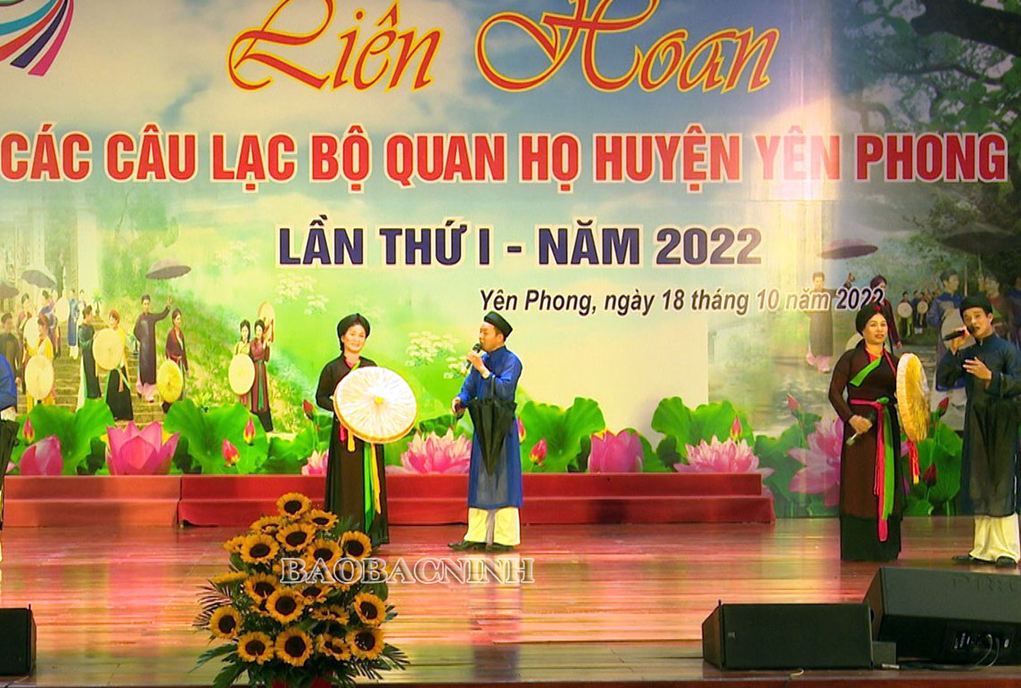
Trường hợp 1
Đồng tình với tinh thần, thái độ và việc làm của B.
B là người sống có trách nhiệm với cộng đồng.
Có ý thức tham gia hoạt động góp phần giữ gìn và phát huy truyền thống văn hoá dân tộc.
B là tấm gương để mọi người noi theo.

Slide 33

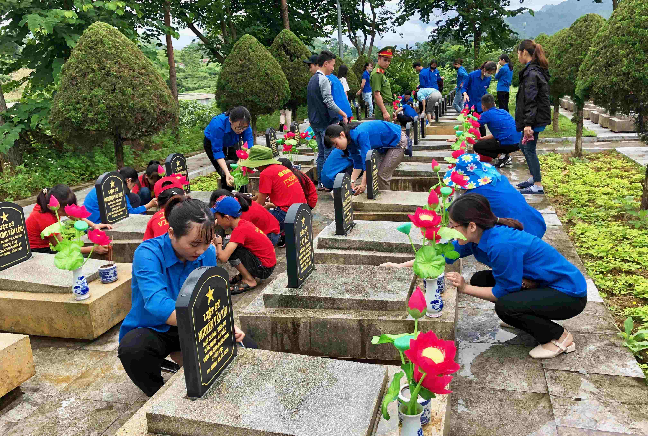
Trường hợp 2
Không đồng tình với tinh thần, thái độ và việc làm của hai bạn C và H.
Hai bạn chưa tích cực khi tham gia hoạt động cộng đồng.
Hai bạn nên tích cực tham gia dọn dẹp, chăm sóc nghĩa trang liệt sĩ.
Đây là hoạt động đền ơn đáp nghĩa, thể hiện tấm lòng, trách nhiệm của mỗi cá nhân đối với người có công với cách mạng.

Slide 34


Nêu một số hoạt động cộng đồng mà em đã tham gia. Hãy chia sẻ những việc em đã làm khi tham gia các hoạt động đó và nêu những điều em thấy hài lòng, chưa hài lòng khi tham gia.
Em có cảm nhận gì về các hoạt động tình nguyện của các bạn học sinh trong clip?

Slide 35

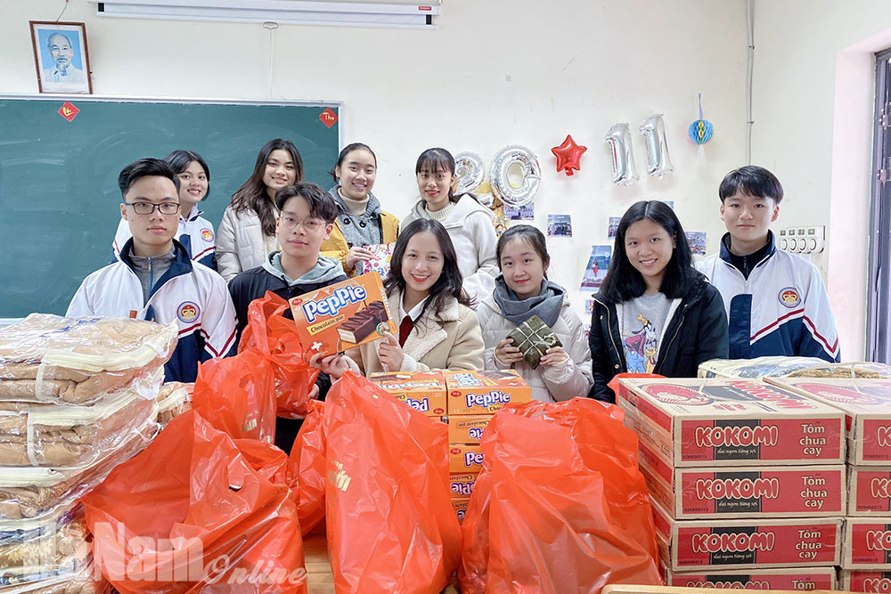
Các bạn học sinh đã tự thành lập một đội công tác xã hội
Tạo ra môi trường lành mạnh.
Tổ chức chương trình thiện nguyện, gửi gắm yêu thương.
Tuy nhiều khó khăn nhưng các bạn vẫn luôn cố gắng lan tỏa tới cộng đồng.

Slide 36
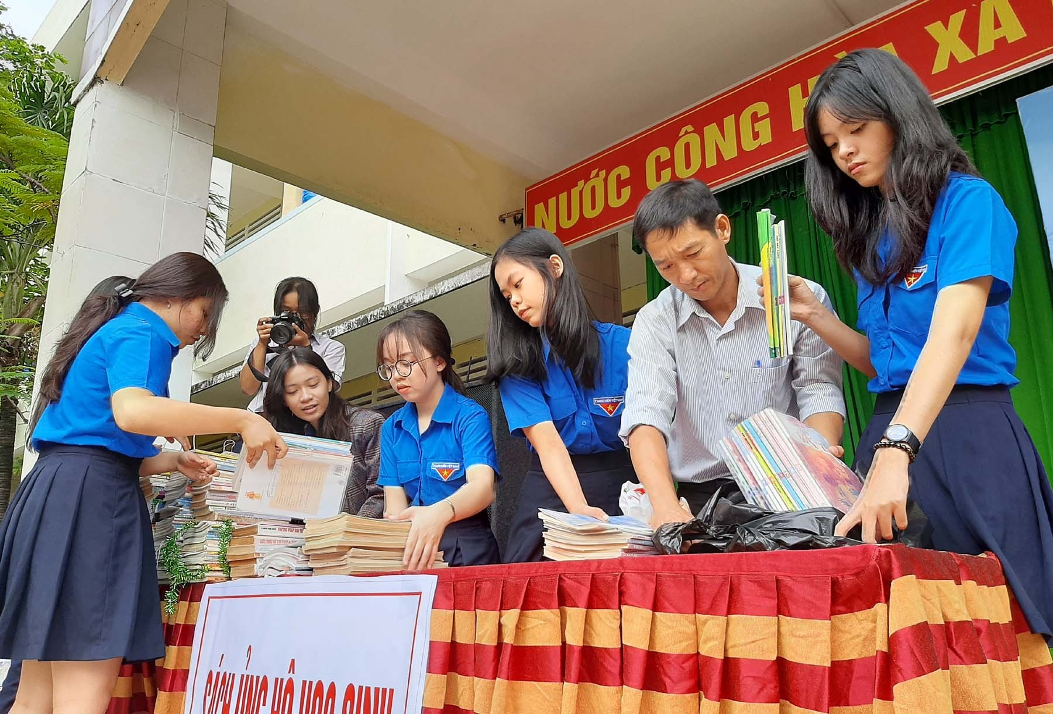
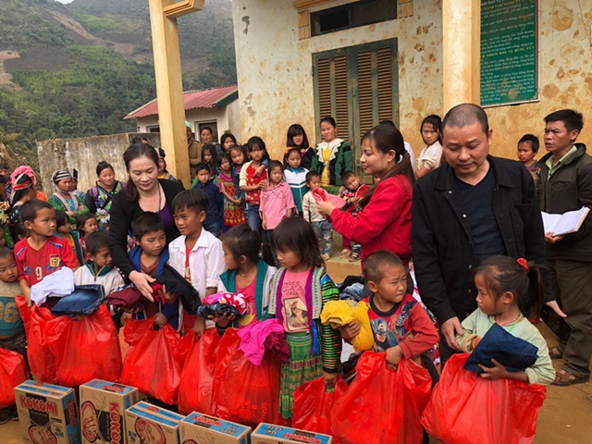
Một số hoạt động cộng đồng học sinh tham gia
Thiện nguyện, nhân đạo
Quyên góp ủng hộ vùng lũ lụt, vùng sâu, vùng xa, vùng khó khăn.
Quyên góp, giúp đỡ, chăm sóc những người yếu thế trong xã hội (trẻ em nghèo, trẻ em mồ côi,...).
Tết ấm yêu thương…

Slide 37
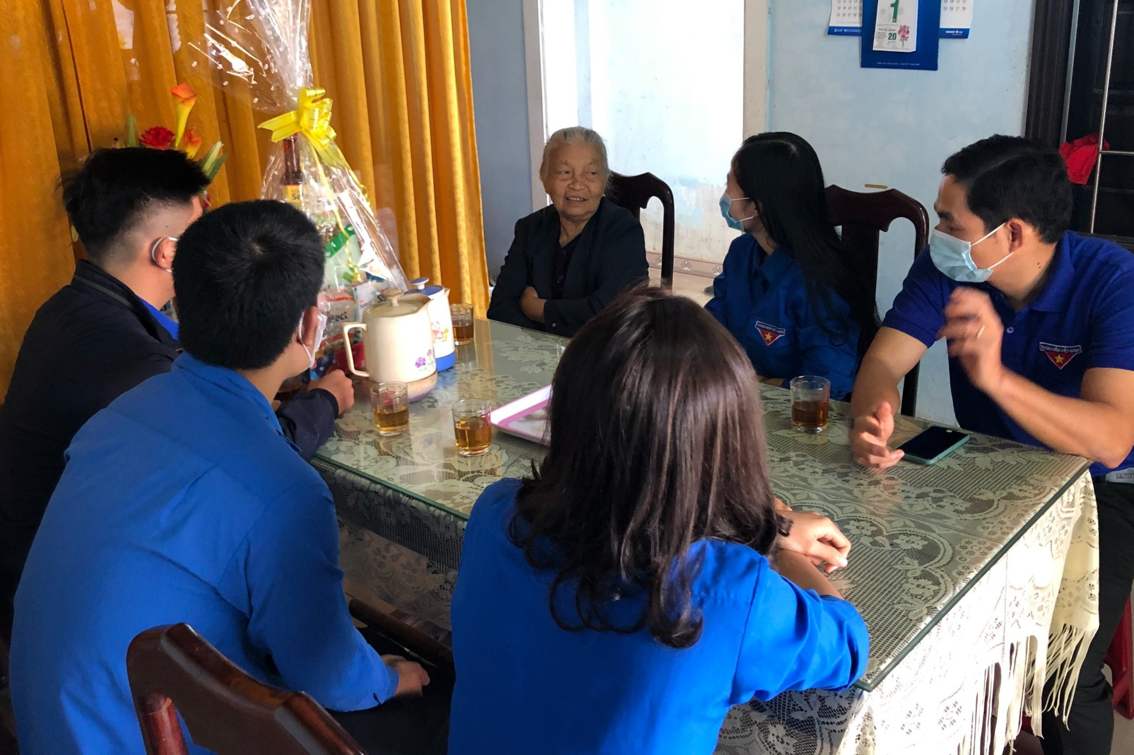
Một số hoạt động cộng đồng học sinh tham gia
Đền ơn đáp nghĩa
Thăm hỏi, tặng quà, chăm sóc:
Các gia đình thương binh, liệt sĩ
Bà mẹ Việt Nam Anh hùng…

Slide 38
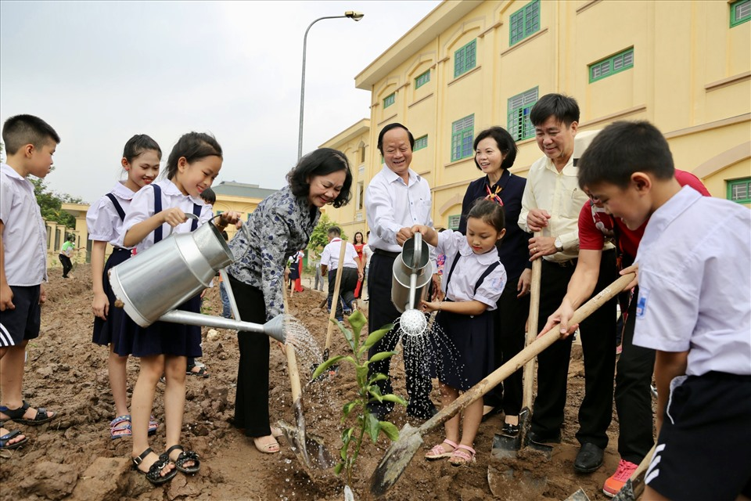
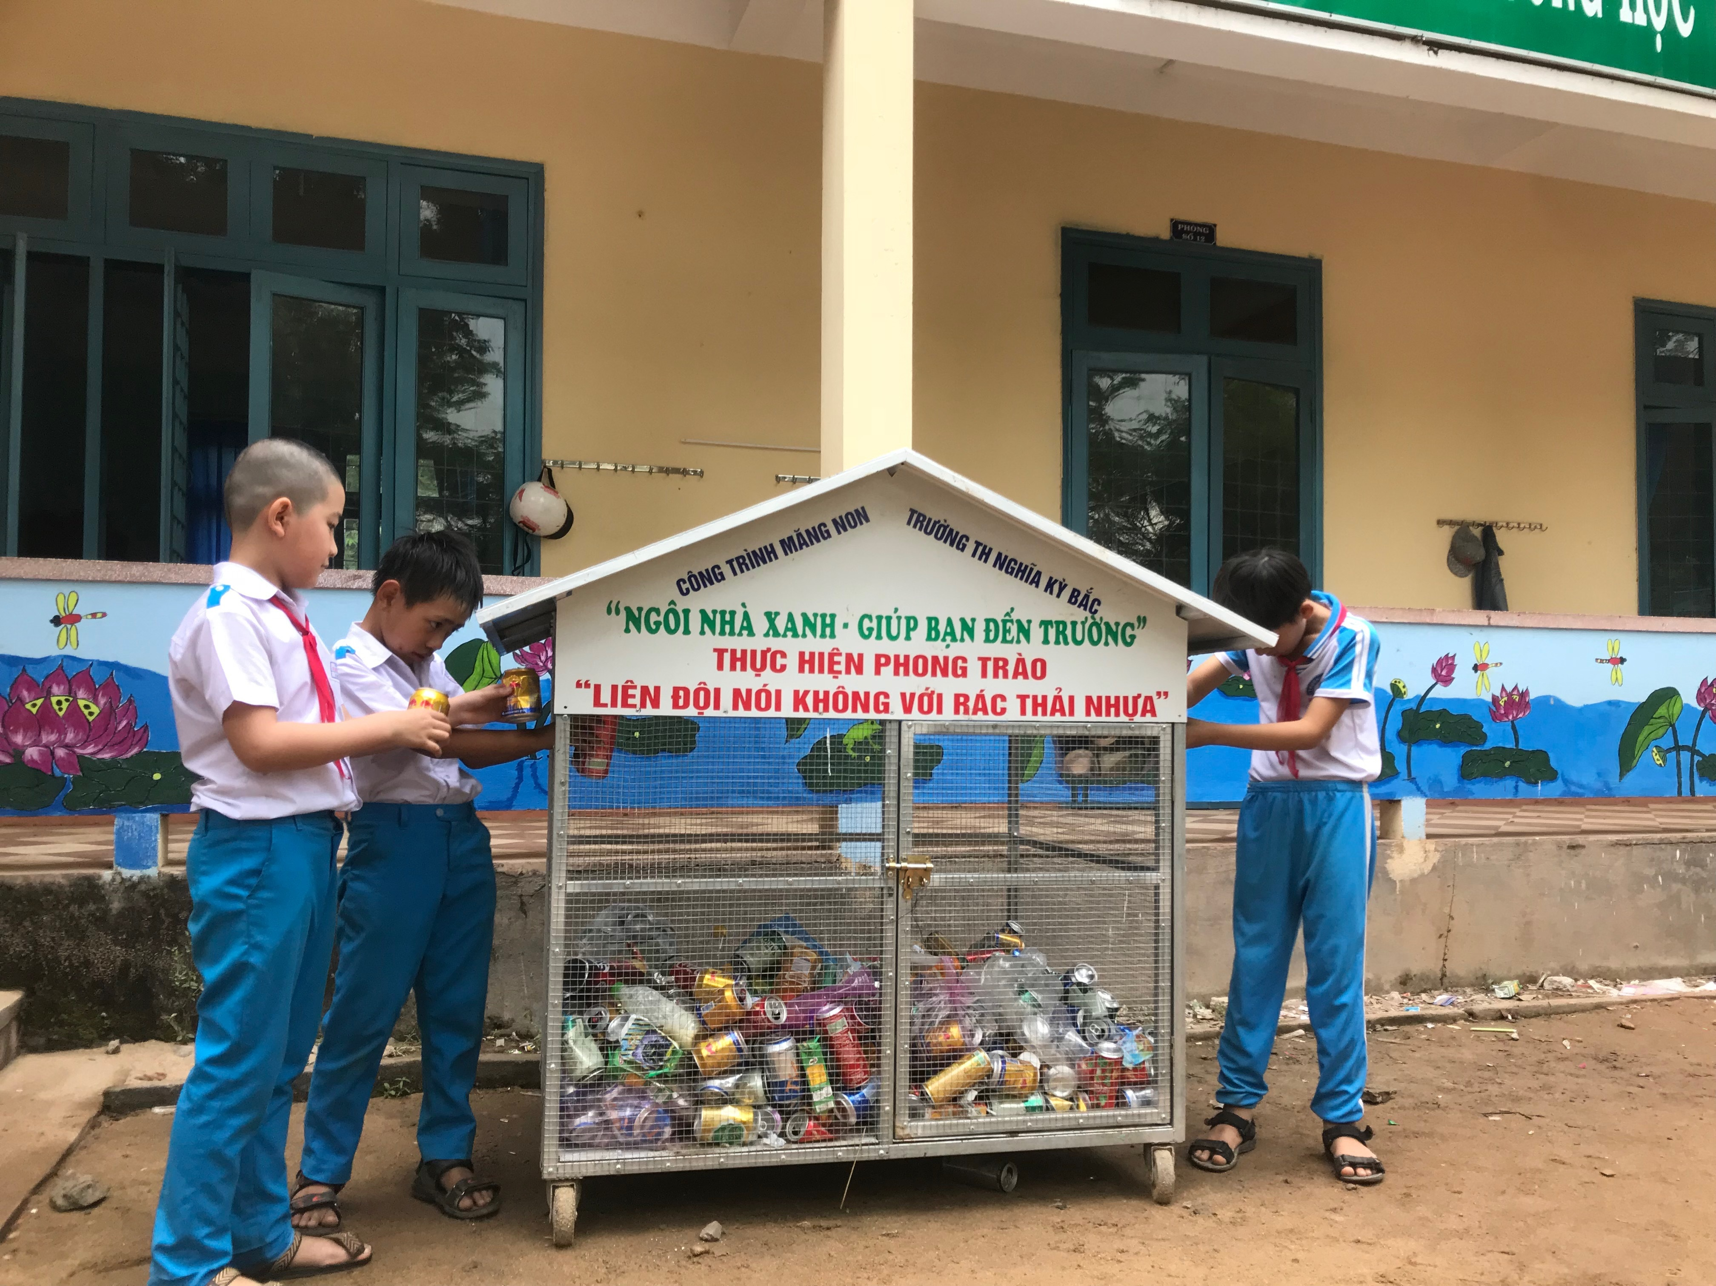
Một số hoạt động cộng đồng học sinh tham gia
Bảo vệ môi trường
Trồng cây xanh
Đổ rác đúng nơi quy định
Vệ sinh trường lớp, đường làng, thôn xóm, đường phố
Dọn dẹp rác thải ở bờ biển,...

Slide 39
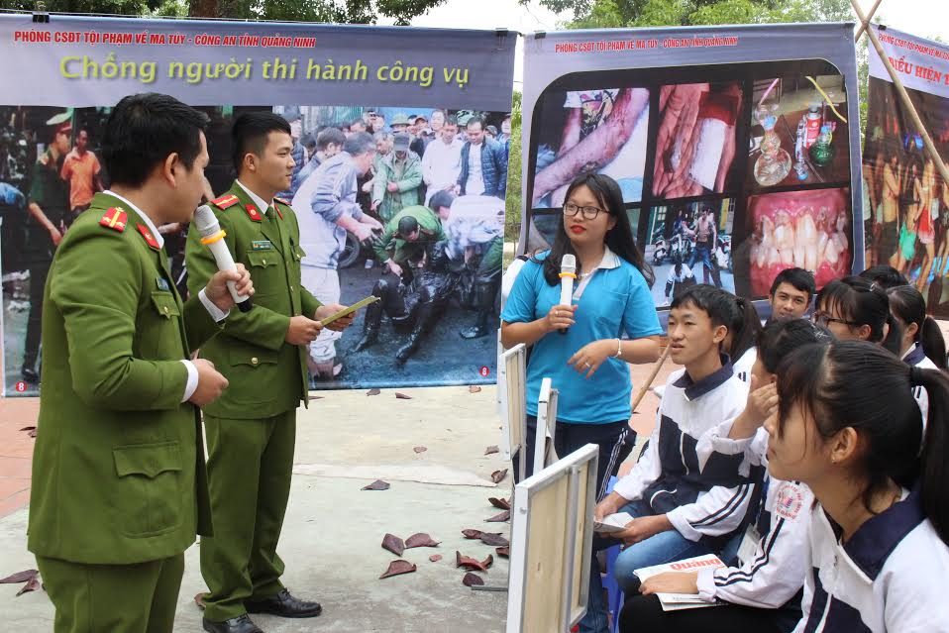
Một số hoạt động cộng đồng học sinh tham gia
Phòng, chống tệ nạn xã hội
Tham gia phát tờ rơi tuyên truyền phòng, chống thuốc lá, ma tuý, tệ nạn mại dâm.
Phòng, chống bạo lực học đường;...

Slide 40
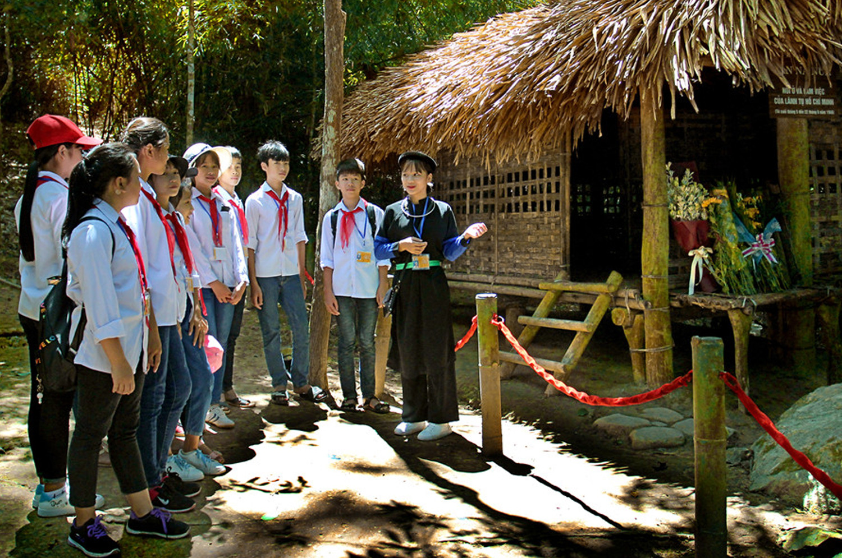
Một số hoạt động cộng đồng học sinh tham gia
Gìn giữ và phát huy truyền thống văn hoá dân tộc
Giữ gìn các di sản văn hoá
Bảo tồn và phát huy di sản văn hoá
Tuyên truyền ý nghĩa của các di sản văn hoá,...

Slide 41


Học sinh cần chủ động, tích cực tham gia cáac hoạt động cộng đồng do nhà trường, địa phương tổ chức.
Tích cực vận động người thân, bạn bè cùng tham gia.
Phê phán những biểu hiện thờ ơ, thiếu trách nhiệm với các hoạt động cộng đồng.

Slide 42

LUYỆN TẬP
(trả lời câu hỏi trắc nghiệm)

Slide 43



Câu 1. Mục đích của hoạt động cộng đồng là gì?
A. Mở rộng tầm hiểu biết cho con người.
B. Rèn luyện kĩ năng sống.
C. Mang lại lợi ích chung cho cộng đồng.
D. Phát huy truyền thống văn hóa.

Slide 44
Câu 2. Những hoạt động được tổ chức bởi các cá nhân, tập thể nhằm mang lại lợi ích chung cho cộng đồng là:
A. Hoạt động thể chất.
B. Hoạt động cộng đồng.
C. Hoạt động văn hóa.
D. Hoạt động tập thể.

Slide 45
Câu 3. Hoạt động cộng đồng nào tập trung vào việc tương thân, tương ái?
A. Hoạt động văn hóa.
B. Hoạt động phát triển kinh tế.
C. Hoạt động bảo vệ môi trường.
D. Hoạt động quyên góp tiền để hỗ trợ trẻ em vùng cao.

Slide 46
Câu 4. Để học sinh tham gia các hoạt động cộng đồng, nhà trường cần làm gì?
A. Tạo điều kiện và môi trường thoải mái cho học sinh tham gia.
B. Nghiêm cấm hành vi tham gia các hoạt động xã hội, ảnh hưởng việc học.
C. Thờ ơ, không quan tâm hoạt động ngoại khóa của học sinh.
D. Không hướng dẫn, giúp đỡ học sinh tham gia các hoạt động cộng đồng ở trường.

Slide 47
Câu 5. Đâu là hoạt động cộng đồng trong các ý sau?
A. Lớp học nghệ thuật địa phương.
B. Cuộc thi thể thao hàng năm.
C. Ủng hộ quần áo, sách vở cho chương trình “Tết cho trẻ em vùng cao”.
D. Lớp học kĩ năng sống trên lớp.

Slide 48
Câu 6. Biện pháp nào sau đây là biện pháp mở rộng các mối quan hệ trong cộng đồng?
A. Đề xuất nội dung các hoạt động phong phú, thiết thực.
B. Tham gia các câu lạc bộ.
C. Đưa ra các hình thức hoạt động đa dạng.
D. Sắp xếp thời gian tổ chức các hoạt động hợp lí.

Slide 49
Câu 7. Những chuẩn mực đạo đức nào dưới đây là cần thiết của mỗi công dân đối với cộng đồng?
A. Yêu nước, yêu tập thể.
B. Rộng lượng, chân thành.
C. Nhân nghĩa, hòa nhập, hợp tác.
D. Chăm chỉ, nhiệt tình, nhanh nhẹn.

Slide 50
Câu 8. Q và S là bạn học cùng lớp. Q thấy S tham gia các hoạt động cộng đồng rất tích cực và đôi khi còn nghỉ học để tham gia nếu hoạt động đó trùng lịch học. Nếu em là Q thì em sẽ làm gì để xử lí tình huống này?
A. Ủng hộ S tiếp tục tham gia các hoạt động cộng đồng vì rất ý nghĩa.
B. Nói với cô giáo để cô phạt S vì nghỉ học để tham gia việc khác.
C. Nói chuyện với gia đình S để có biện pháp xử lí việc này.
D. Nói chuyện trực tiếp với S, khuyên S nên biết cân bằng giữa việc học và tham gia hoạt động, vì ở lứa tuổi này quan trọng vẫn là học hành.

Slide 51
Câu 9. Em hãy bày tỏ quan điểm với ý kiến sau: “Khi có nhiều cá nhân tham gia vào một hoạt động chung thì đó là hoạt động cộng đồng”.
A. Đồng ý, vì hoạt động cộng đồng là hoạt động của tập thể.
B. Không đồng ý, vì hoạt động đó cần phải mang giá trị, lợi ích thiết thực cho cộng đồng.
C. Không đồng ý, vì hoạt động cộng đồng còn được tổ chức bởi cá nhân.
D. Đồng ý, vì có nhiều người tham gia sẽ mang lại nhiều giá trị cho xã hội.

Slide 52
LUYỆN TẬP
(trả lời câu hỏi tự luận)

Slide 53

Nhiệm vụ 1: Bày tỏ quan điểm với các ý kiến
Quan điểm | Đồng tình | Không đồng tình | Giải thích
a) Khi có nhiều cá nhân tham gia vào một hoạt động chung thì đó là hoạt động cộng đồng.
b) Tích cực tham gia hoạt động cộng đồng giúp mỗi cá nhân hoàn thiện bản thân và lan tỏa các giá trị tốt đẹp.
Hoạt động cộng đồng là những hoạt động được tổ chức bởi các cá nhân, tập thể nhằm mang lại lợi ích chung cho cộng đồng.
Đây là ý nghĩa của việc tích cực tham gia các hoạt động cộng đồng đối với cá nhân và cộng đồng.

Slide 54
Quan điểm | Đồng tình | Không đồng tình | Giải thích
c) Chỉ những cá nhân có điều kiện kinh tế mới tham gia được hoạt động cộng đồng.
Có thể đóng góp tình cảm, công sức:
Tham gia các hoạt động chăm sóc trẻ mồ côi, trẻ tàn tật
Chăm sóc người già, người cô đơn;...

Slide 55
Quan điểm | Đồng tình | Không đồng tình | Giải thích
d) Học sinh không chỉ tích cực tham gia hoạt động cộng đồng mà còn cần động viên người thân, bạn bè cùng tham gia.
Đây là trách nhiệm của học sinh trong việc tham gia các hoạt động cộng đồng.
Nhằm lan tỏa những giá trị tốt đẹp của hoạt động cộng đồng tới mọi người trong xã hội.

Slide 56

Nhiệm vụ 2: Nêu ý nghĩa của các hoạt động cộng đồng trong những trường hợp cụ thể
Em hãy nêu ý nghĩa của các hoạt động cộng đồng trong những trường hợp sau:
Trường hợp a. Anh S và các đồng nghiệp trong văn phòng luật sư đã tích cực tham gia các hoạt động trợ giúp pháp lí cho những người nghèo, người yếu thế ở địa phương.
Nhóm 1
Trường hợp b. Anh H cùng đoàn y, bác sĩ của Trung tâm Y tế huyện tổ chức chương trình khám chữa bệnh nhân đạo, cấp thuốc miễn phí cho bà con dân tộc thiểu số, người dân tại các địa bàn vùng sâu, vùng xa, vùng biên giới đặc biệt khó khăn.
Nhóm 2

Slide 57
Em hãy nêu ý nghĩa của các hoạt động cộng đồng trong những trường hợp sau:
Trường hợp c. Vào thời gian nghỉ hè, chị B thường cùng các bạn trong Đoàn Thanh niên tham gia Đội tuyên truyền phòng, chống tệ nạn xã hội ở địa phương.
Nhóm 3
Trường hợp d. Câu lạc bộ Bảo vệ hành tinh xanh thực hiện dự án thu gom pin đã qua sử dụng để mang tới nơi xử lí an toàn.
Nhóm 4

Slide 58

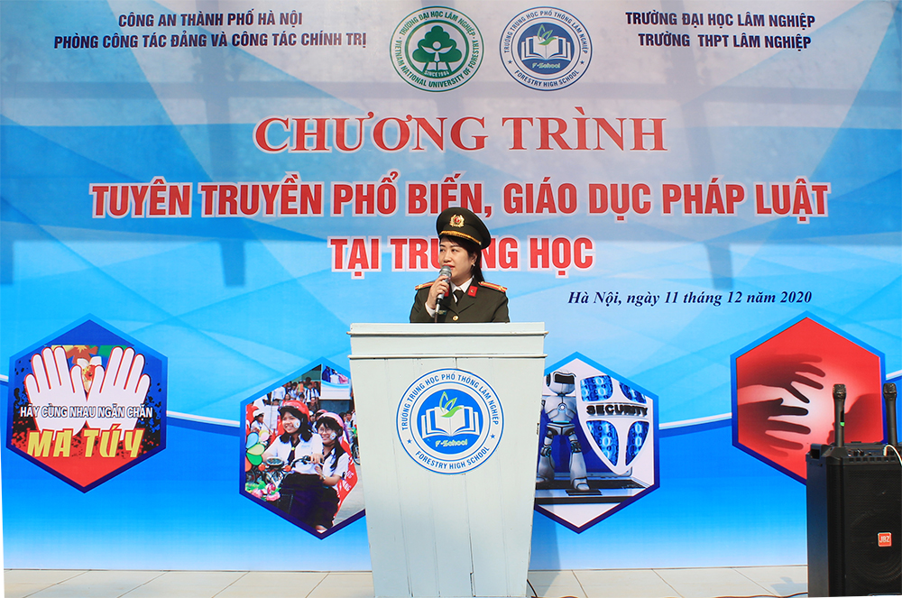

Trường hợp a
Bảo đảm cho người dân tiếp cận công lí
Hỗ trợ người dân hiểu biết hơn về pháp luật
Giúp đỡ họ trong việc giải quyết các vụ việc
Góp phần thúc đẩy tuyên truyền pháp luật
Tiến tới xây dựng một xã hội công bằng
Đề cao tinh thần thượng tôn pháp luật.

Slide 59
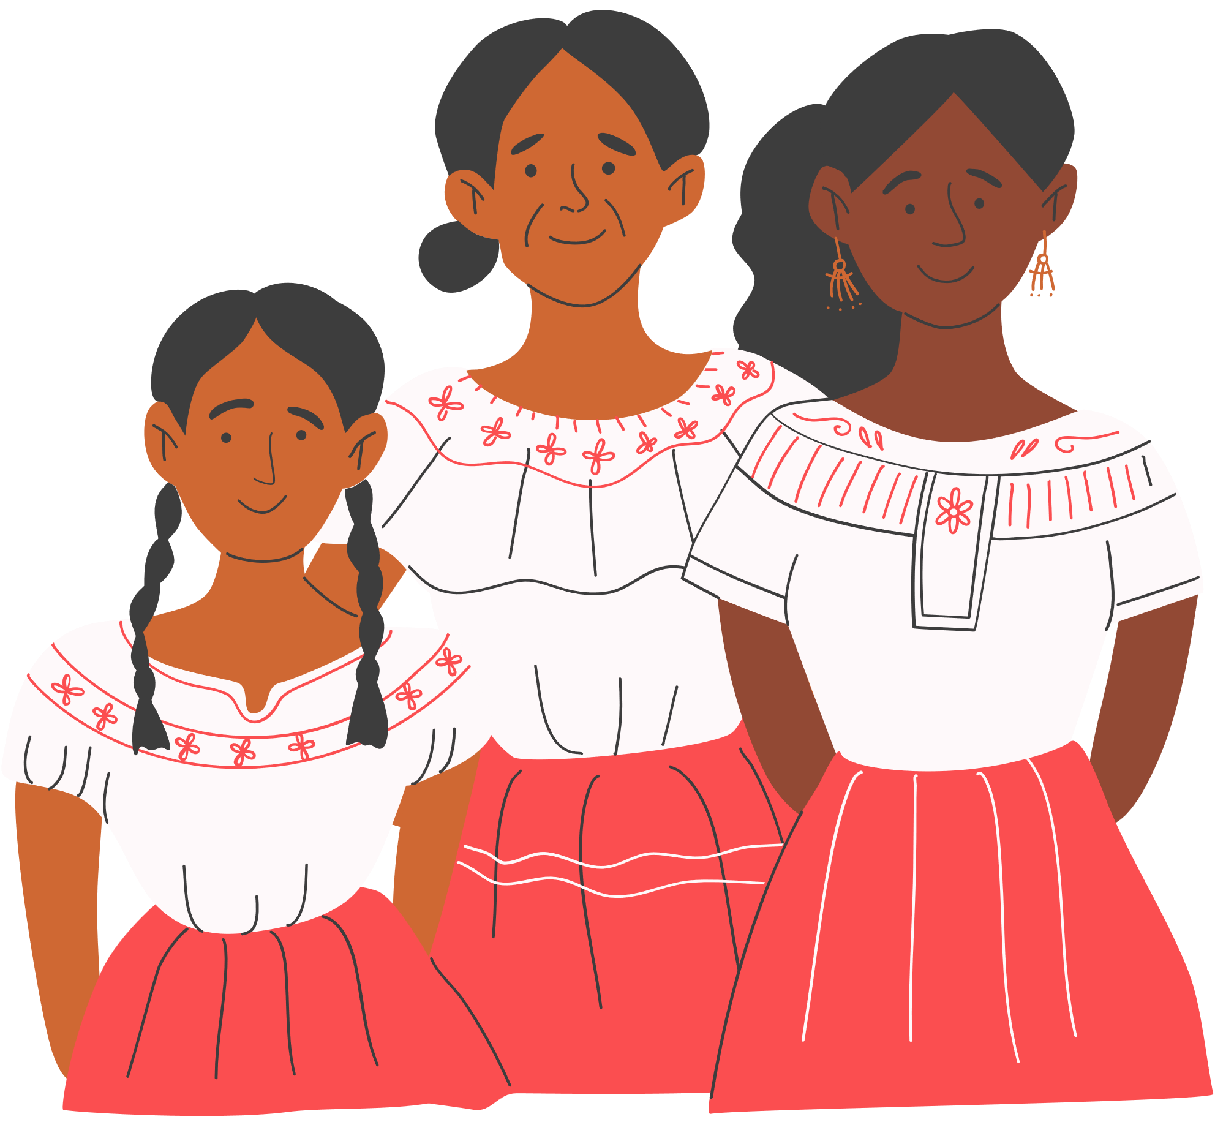

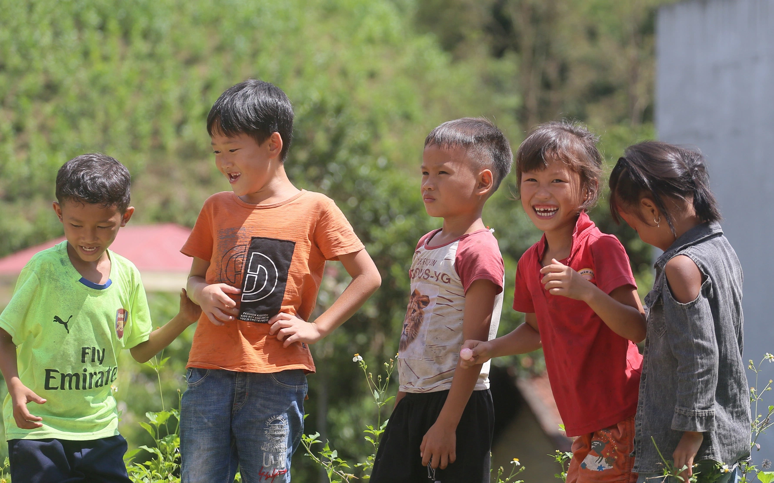
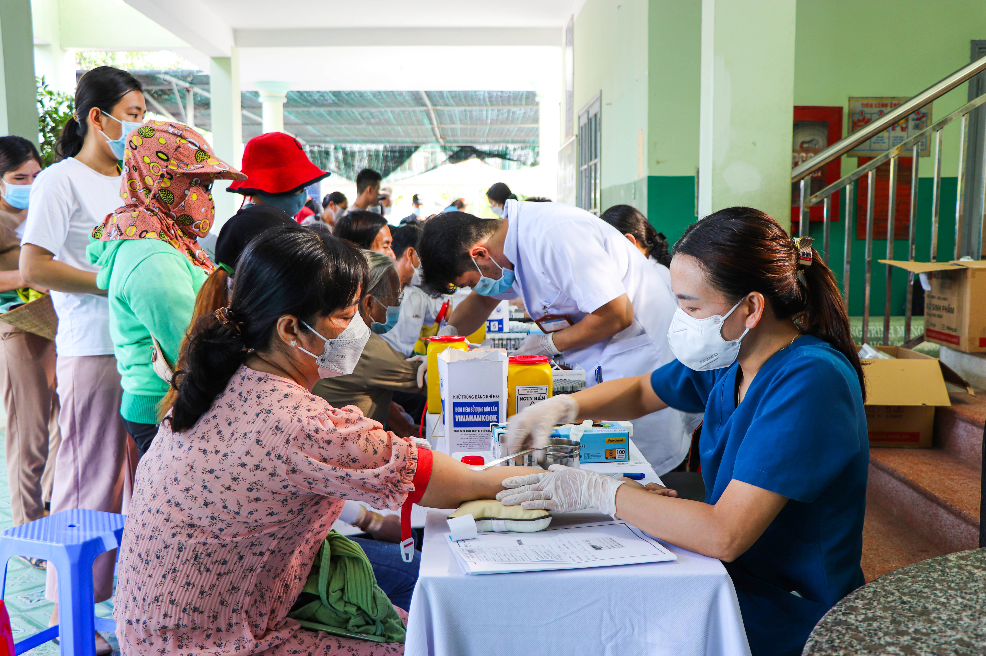

Trường hợp b
Là hoạt động cộng đồng có ý nghĩa tích cực.
Chăm sóc sức khỏe cho người dân tộc thiểu số, vùng sâu, vùng xa…
Nhằm thực hiện chính sách an sinh xã hội.
Người dân được tiếp cận với các dịch vụ xã hội cơ bản, trong đó có dịch vụ y tế.

Slide 60

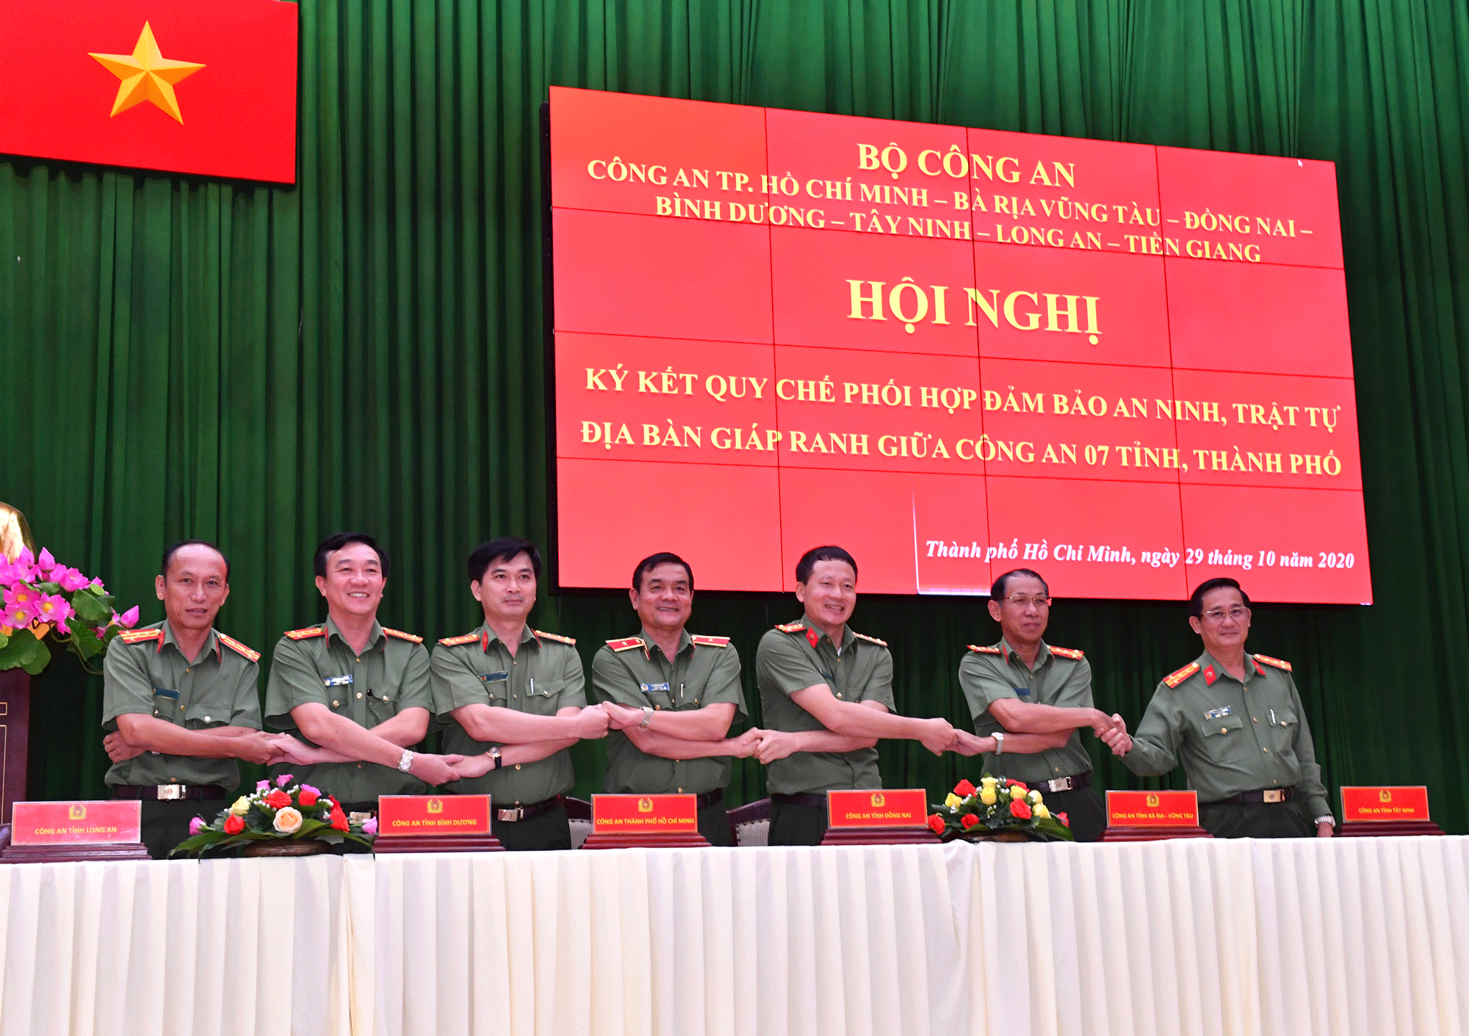

Trường hợp c
Góp phần bảo đảm an ninh trật tự và phát triển đất nước thời kì hội nhập.
Đảm bảo an ninh trật tự nói chung
Phòng, chống tệ nạn xã hội nói riêng
Góp phần tạo nên nền tảng vững chắc cho sự phát triển của đất nước.

Slide 61


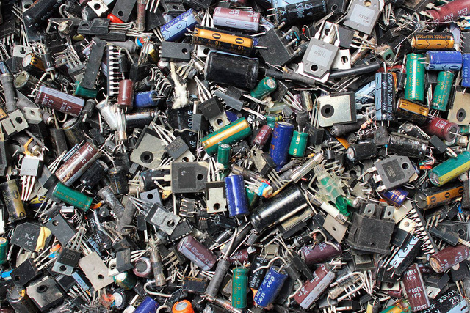

Trường hợp d
Góp phần bảo vệ môi trường.
Khuyến khích mọi người phân loại rác thải điện tử đúng cách.
Nâng cao ý thức sống xanh trong cộng đồng.
Xây dựng lối sống thân thiện, an toàn.
Pin và rác thải điện tử, nếu không được thu gom và xử lí đúng cách sẽ tác động không tốt đến môi trường và con người.

Slide 62


Nhiệm vụ 3: Đóng vai đưa ra lời khuyên
Chủ nhật, T cùng bố mẹ tham gia nhóm từ thiện do Hội Chữ thập đỏ xã tổ chức, nấu những nồi cháo để tặng những bệnh nhân nghèo đang điều trị tại các bệnh viện đóng trên địa bàn. Mẹ nhắc em gái T (đang học lớp 7) cùng tham gia nhưng em từ chối vì muốn được nghỉ ngơi, vui chơi sau một tuần học tập.
Em có nhận xét gì về thái độ của em gái T? Hãy đưa ra lời khuyên cho em gái T.

Slide 63



Nhận xét về thái độ của em gái T
Chưa tích cực tham gia hoạt động thiện nguyện, giúp đỡ những người bệnh gặp khó khăn.

Slide 64

Lời khuyên dành cho em gái T
Tham gia cuối tuần hoặc khi rảnh để có thể chung tay chia sẻ, giúp đỡ các bệnh nhân nghèo,…
Rèn luyện các kĩ năng, mở rộng tầm hiểu biết.
Sống có tinh thần trách nhiệm với cộng đồng.

Slide 65


VẬN DỤNG

Slide 66

Nhiệm vụ 1: Thực hiện kế hoạch cộng đồng đã được xây dựng và báo cáo kết quả thực hiện
Em hãy cùng các bạn trong nhóm thực hiện kế hoạch tham gia hoạt động cộng đồng đã được xây dựng trong hoạt động luyện tập và báo cáo kết quả thực hiện (thông qua bài thu hoạch, clip, tranh ảnh,...).

Slide 67

Nhiệm vụ 2: Viết bài tuyên truyền về chương trình “Giờ Trái Đất” để vận động mọi người cùng tham gia hưởng ứng
Em hãy cùng các bạn trong nhóm viết bài tuyên truyền về chương trình “Giờ Trái Đất” để vận động mọi người cùng tham gia hưởng ứng.

Slide 68
Hướng dẫn bài làm
Xác định được mục đích của phong trào “Giờ Trái Đất”
Nâng cao nhận thức về tiết kiệm điện năng.
Bảo vệ môi trường.
Ngăn tình trạng biến đổi khí hậu.
Hướng tới một Trái đất xanh sạch đẹp.
Hạn chế suy giảm môi trường sống.

Slide 69


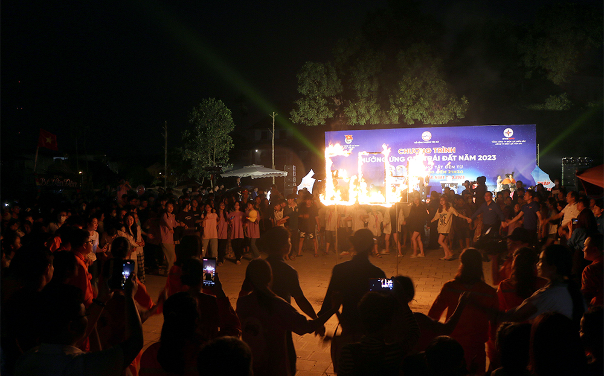

Liệt kê được các việc cần làm trong giờ Trái Đất:
Tắt đèn và thiết bị điện không cần thiết.
Sử dụng nước tiết kiệm.
Sử dụng năng lượng tái tạo.
Sử dụng ánh sáng tự nhiên

Slide 70

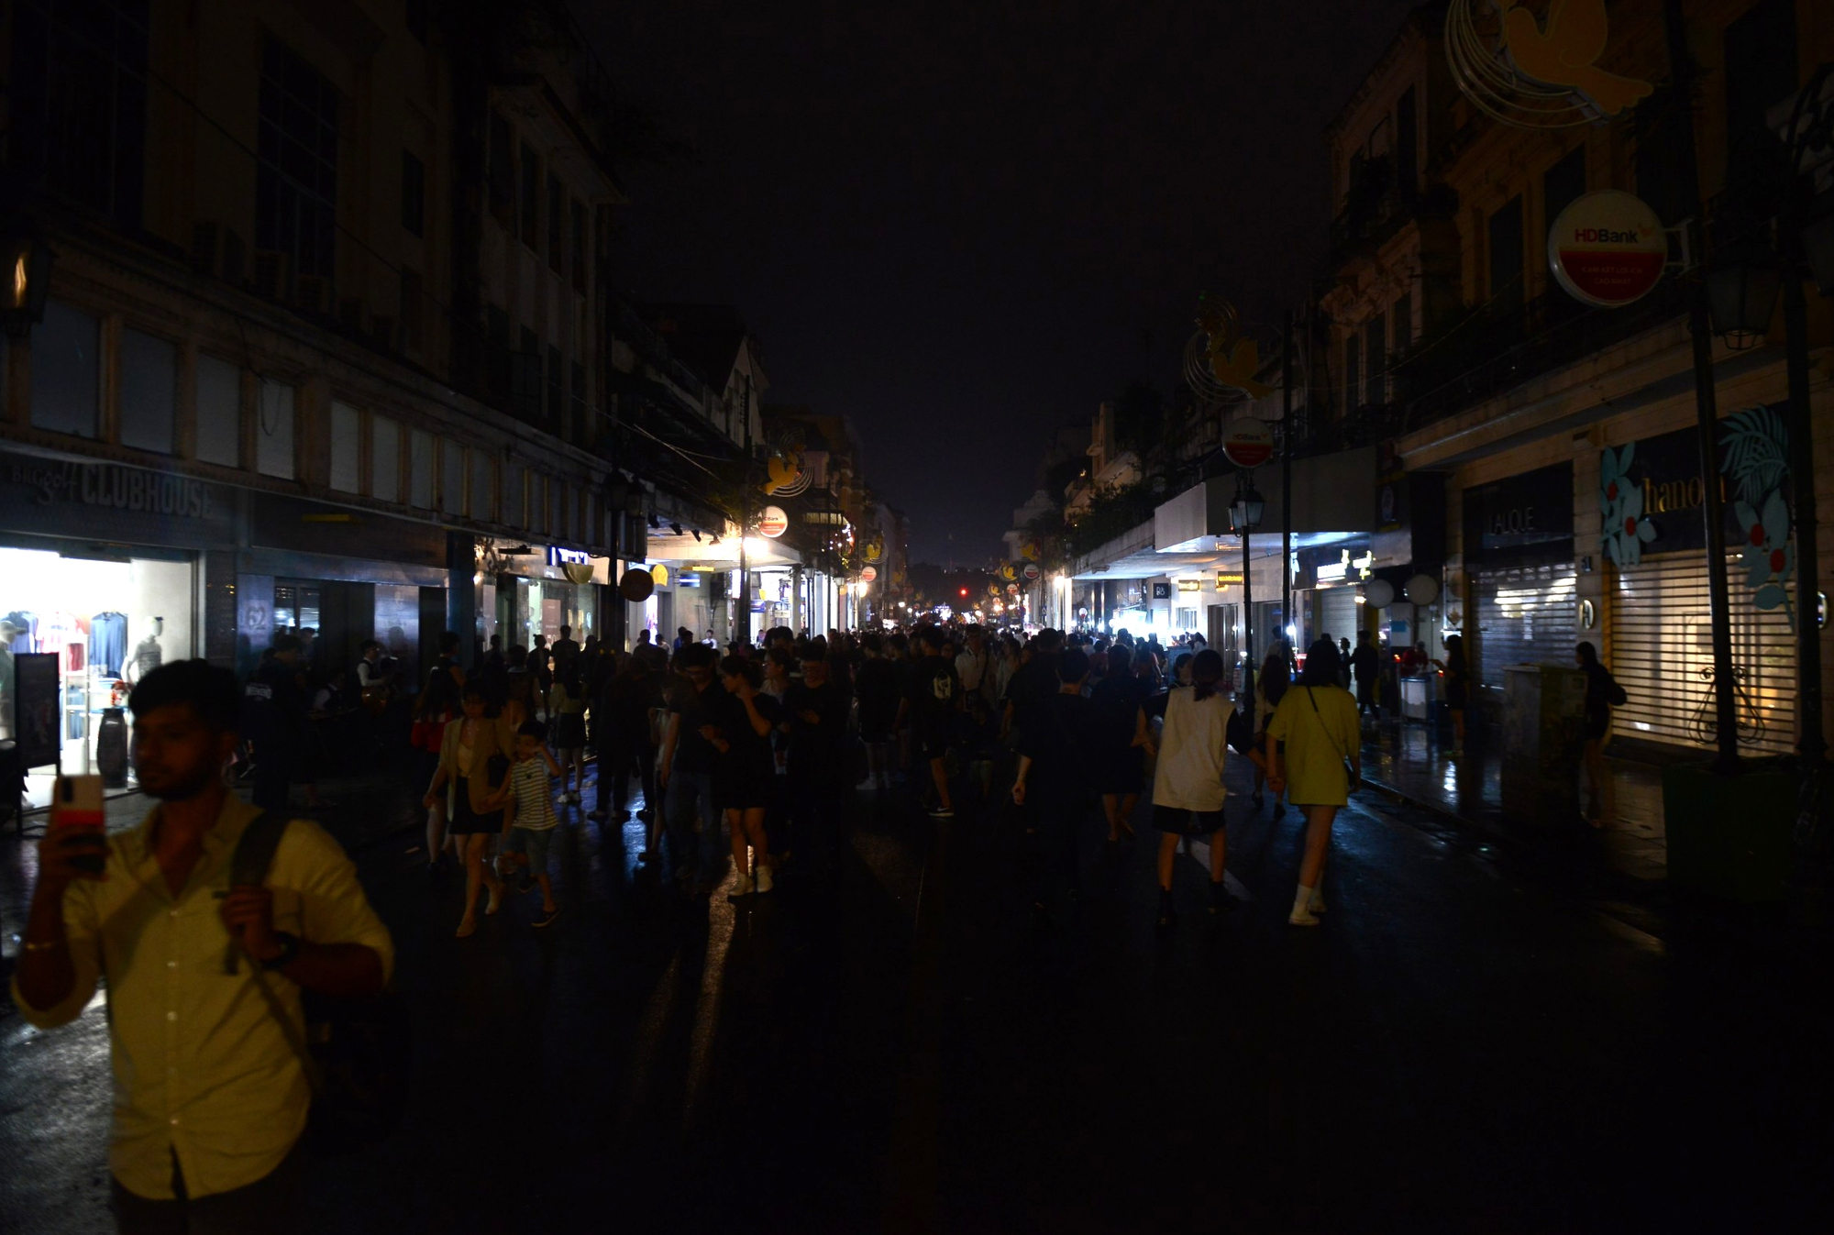

Lí do mọi người cần tham gia hoạt động này
Cách để mọi người cùng nhau tạo ra sự nhận thức về tình trạng môi trường.
Khuyến khích mọi người hành động để bảo vệ hành tinh chúng ta.

Slide 71
HƯỚNG DẪN VỀ NHÀ
01
02
03
Đọc và tìm hiểu trước nội dung
Bài 4. Khách quan và công bằng.
Ôn lại kiến thức đã học.
Hoàn thành bài tập Vận dụng SGK và bài tập trong SBT.

Slide 72
CẢM ƠN CÁC EM ĐÃ THEO DÕI BÀI HỌC HÔM NAY!

